Slide 1

蝉壳学院 四期
开学典礼
CC
追求卓越，超越自我

Slide 2
目 录
CONTENTS
PART 01
蝉壳欢迎您
PART 02
课程体系
PART 03
教学计划
PART 04
蝉壳系统
PART 05
老师寄语
PART 06
Q&A

Slide 3
1
蝉壳欢迎你

Slide 4
蝉壳学院的成长
04
2018年5月
蝉壳学院成立
2018年7月
第一份课程上传腾讯课堂
01
02
2018年9月
第一期付费用户
2018年11月
全力录制付费课
03
04
2019年1月
1.4万入门课学员
第四期付费用户
05
用心做教育
这就是我们蝉壳，简单而又真实
名字的寓意
蝉蜕壳变
Notes:
http://vip.chanke.xyz/V03004/chanke/merry_christmas/index.html
http://vip.chanke.xyz/v03028/chanke/Popup/index.html

Slide 5
为了梦想
05
你的梦想是什么？
我们
你们
正确学会编程
要毕业了找份工作？
打造匠心精神
现工作没前景换一个？

Slide 6
蝉壳学院-如何蜕变？
06
知识改变命运
技术改变生活
梦想成就未来
所以：
你准备好蜕变了吗？

Slide 7
实现梦想
07
没有包分配
蝉壳能给你带来什么？
只有能学会
知识
六度分割理论
技能
项目
一个人的力量是有限的
人脉
方法
我们都是关键点
友情
是否还记得同窗你的

Slide 8
我们的理念
09
愿景：
蜕变，只为做实力派
过程：
追求卓越，超越自我
饮水思源
今天你以蝉壳为荣
爱国荣校
明天蝉壳以你为荣

Slide 9
欢迎欢迎
08
蝉壳学院，黄埔四期开班啦！！
三分天注定，七分靠打拼
来到蝉壳学院，
是你做出的最正确的选择
最好的投资，就是投资自己

Slide 10
2
蝉壳的课程体系

Slide 11
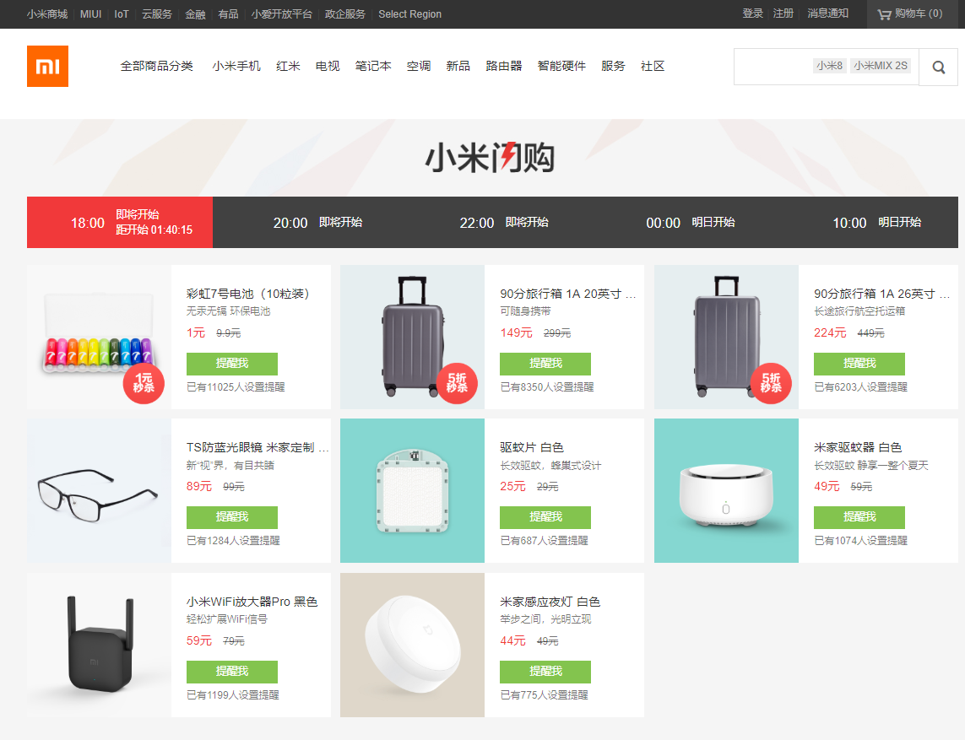
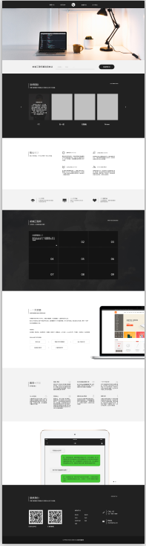
蝉壳的课程体系-循序渐进
11
入门
01
HTML
CSS
JavaScript基础
目标：小米闪购
进阶
02
JavaScript进阶
CSS3
HTML5
jQuery
网络
项目
目标1：常见网页效果
目标2：小米整站

Slide 12
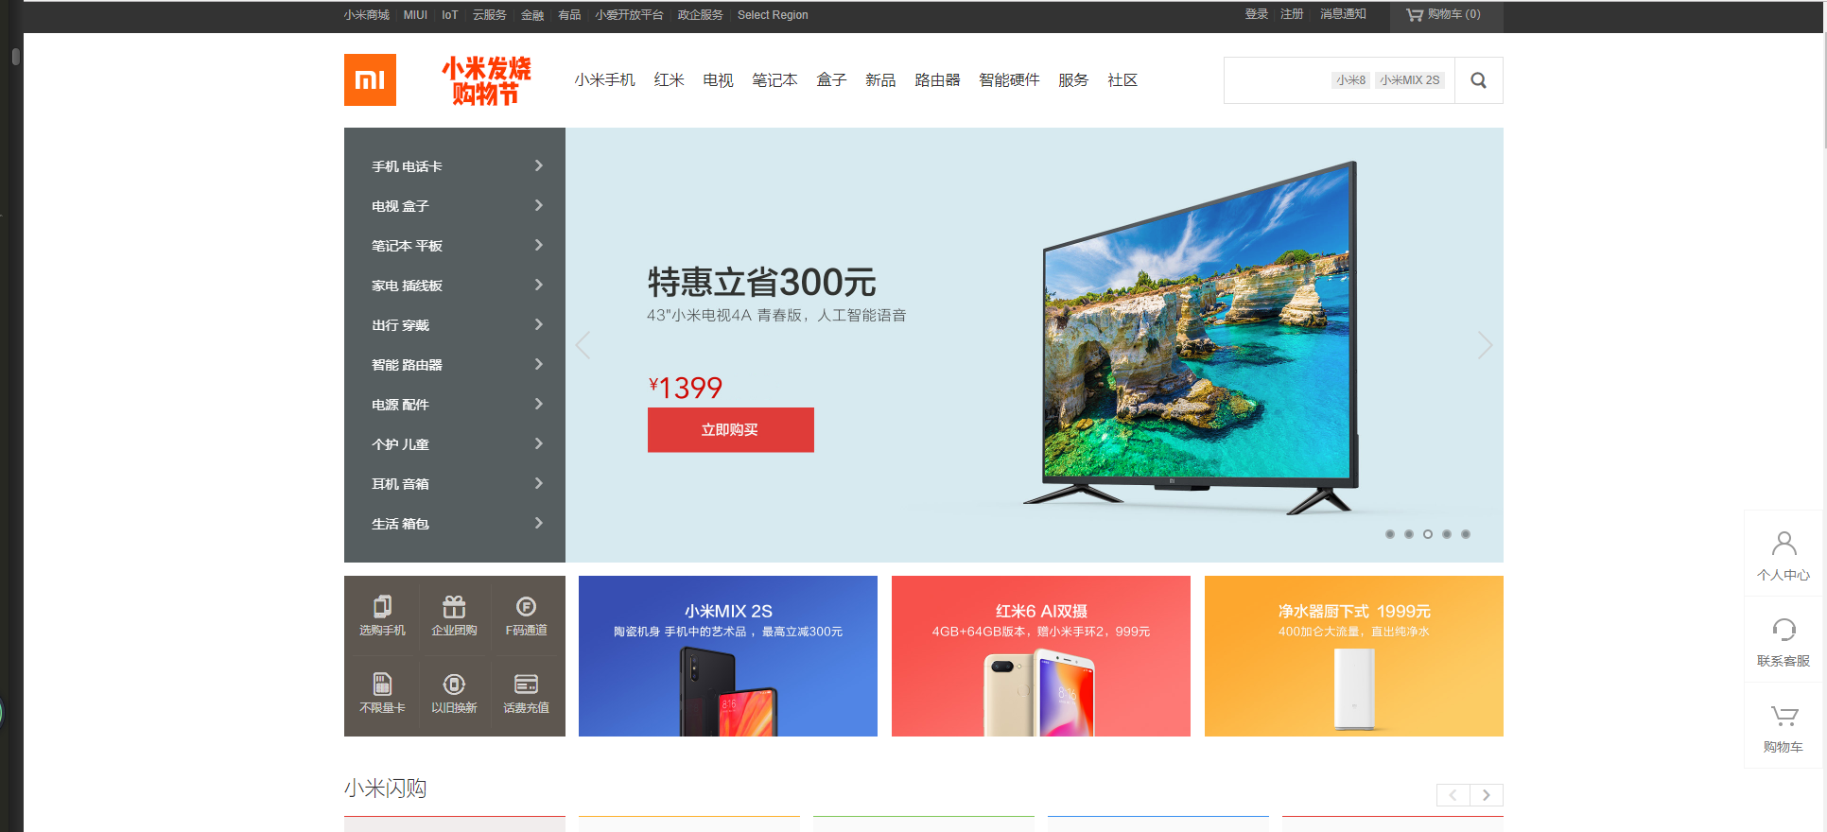

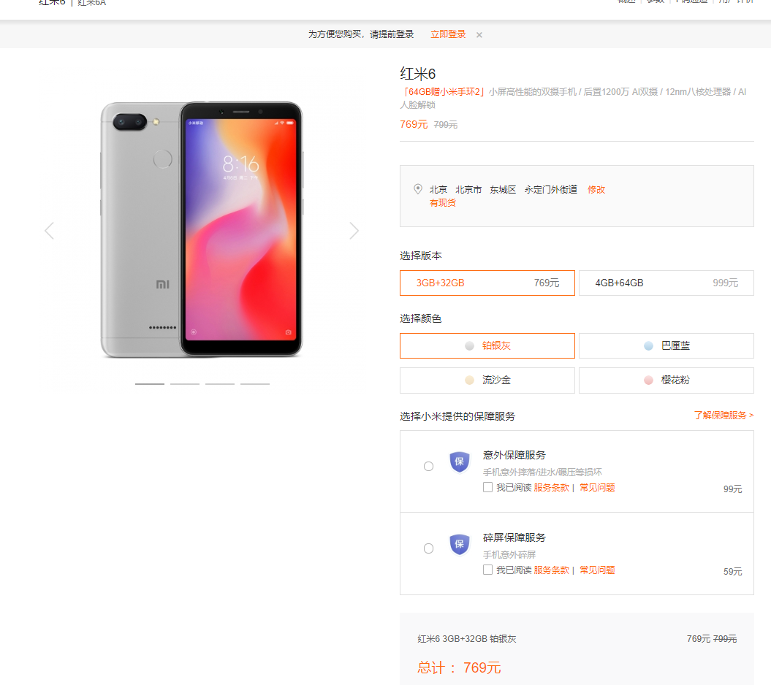
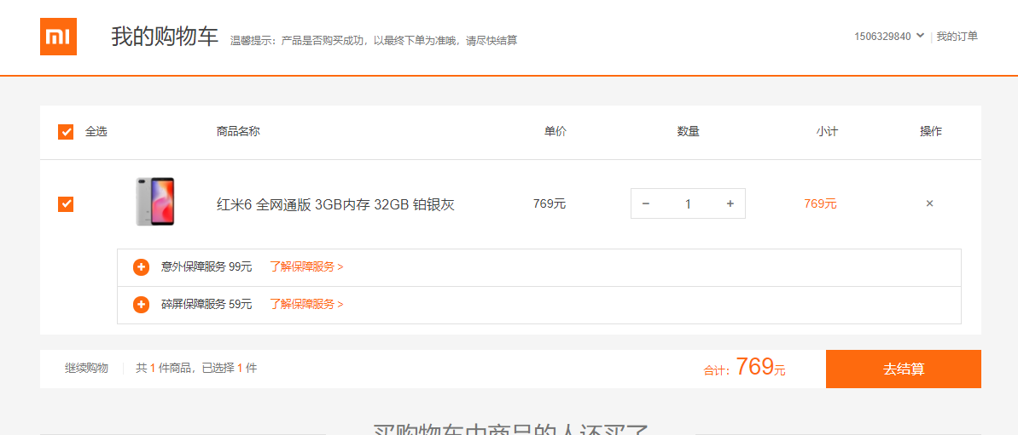
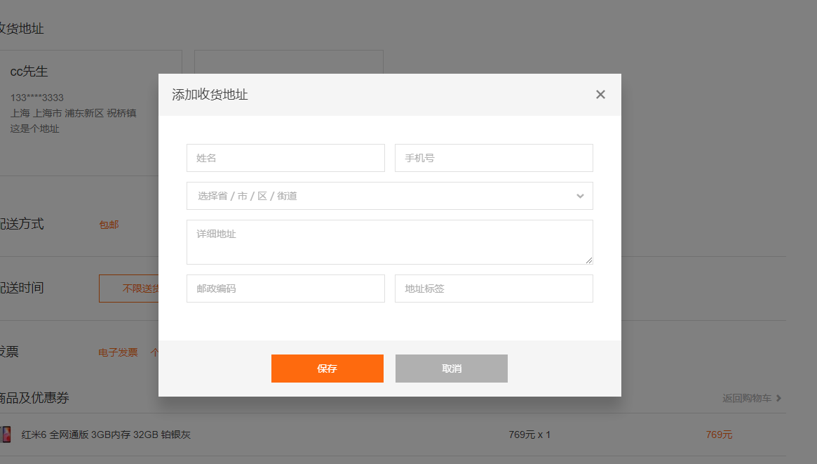
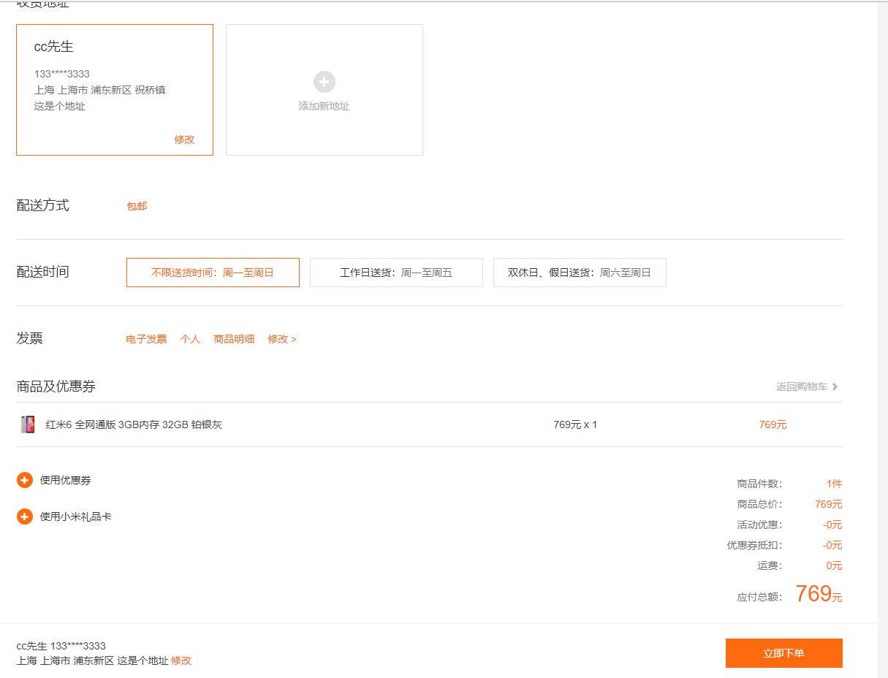
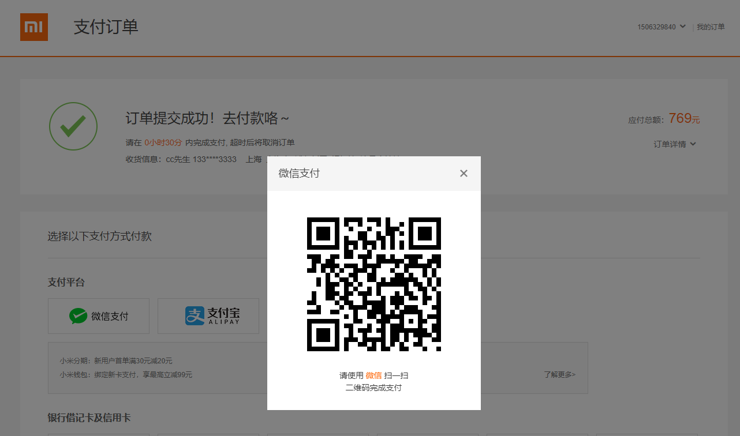
目标2：小米整站
12
1.电商首页
2.登陆注册页
3.商品详细页
4.购物车页
5.收货地址页
6.订单页
7.支付页

Slide 13

蝉壳的课程体系
13
框架
03
ES6
Webpack Sass Git
VUE
React
Node.js
算法和数据结构入门
笔面试题 面试的技巧
目标：重构小米网站
全栈
04
前端框架的优化
前端测试
Linux及Web搭建
后端语言 数据库
第三方平台 短信 支付 登陆
敏捷开发和UML
算法和设计模式
人工智能
目标：摆脱码农的身份，踏入一流人才的行列

Slide 14
3
教学计划

Slide 15
教学方式
15
1.知识点录播：
保障每天至少一小时
课后：看书、练习两小时
2.总结/项目直播：
每周都有直播
做好每周学习总结
答疑随时问
3.作业：
estudy系统
http://estudy.chanke.xyz/
VIP用户的Git仓库
http://vipgit.chanke.xyz/
为知笔记
一三五公开课说明

Slide 16
课程规划
16
课程 | 老师 | 周期
先导课 | CC | 2星期
JS进阶 | CC | 2星期
CSS3 | Aimee | 2星期
HTML5 | Aimee | 3星期
jQuery | Aimee | 3星期
编程修养 | CC | 拓展
网络 | Aimee | 2星期
电商整站 | Aimee | 1星期
ES6核心和框架入门 | Lu Wei | 1星期
总共16周

Slide 17
4
蝉壳系统

Slide 18
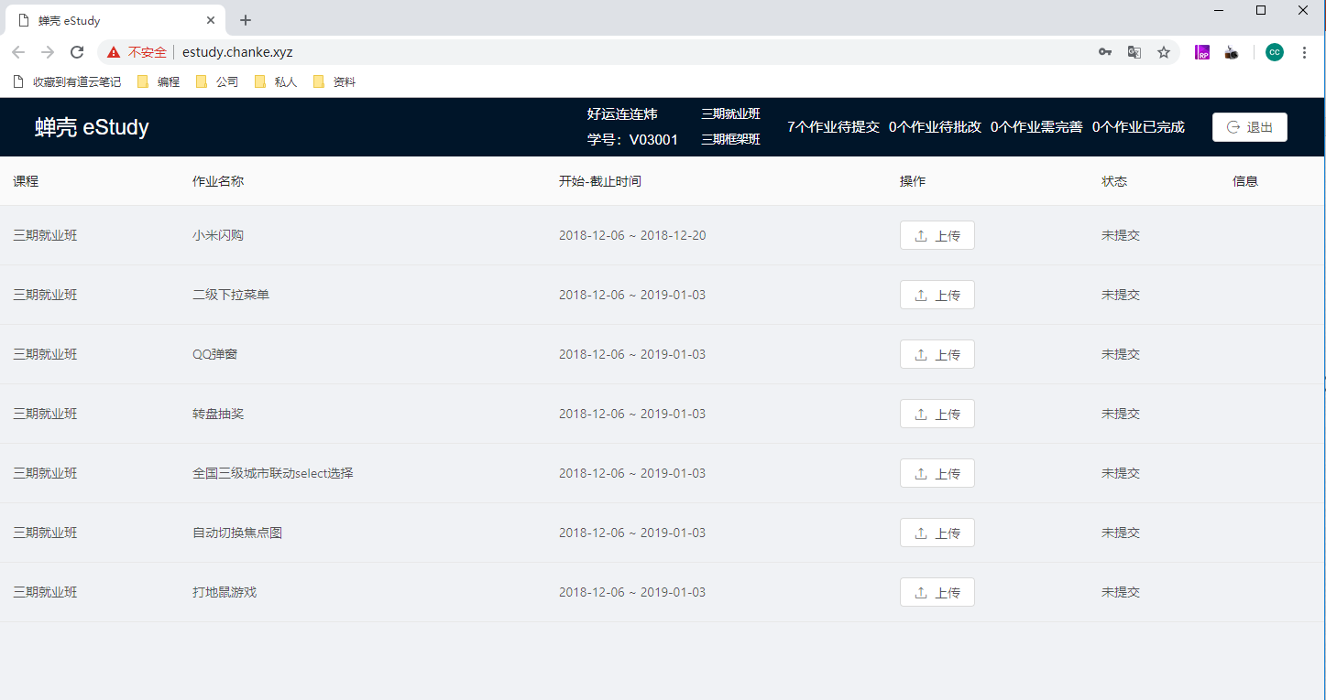
estudy
19
和Git的账户密码是一样的

Slide 19
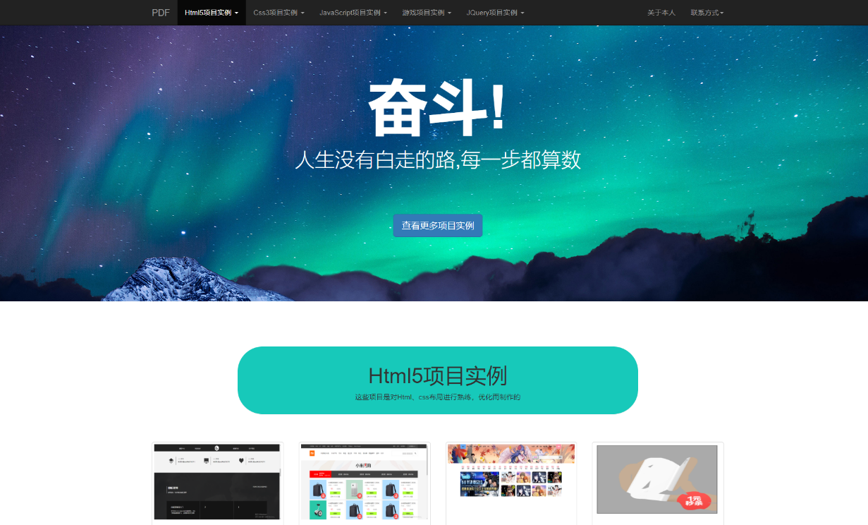
蝉壳VIP学员个人主页
18
个人展示网站：
http://vip.chanke.xyz/学号/chanke
比如：http://vip.chanke.xyz/v02013/chanke/

Slide 20
蝉壳git仓库
18
个人展示网站：
http://vip.chanke.xyz/学号/chanke
关联 VIPGit 的chanke仓库
注意英文命名，入口用index.html
git clone http://用户名:密码@仓库地址
只要执行一次
git clone http://仓库地址
输入用户名和密码
git pull
git add .
日常使用
git commit –m “说明”
引号要用英文字符”
git push

Slide 21
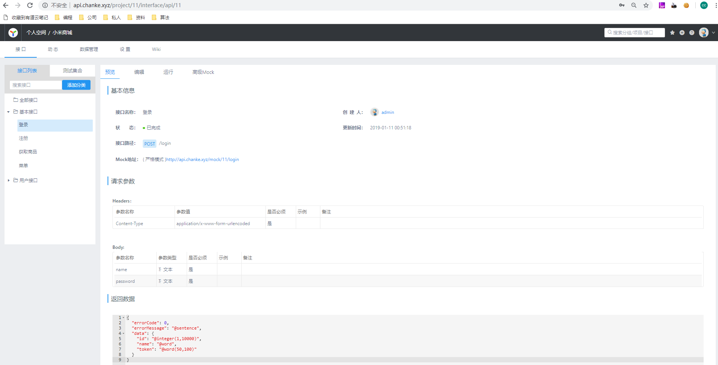
API接口平台
19
项目阶段使用的接口平台

Slide 22
记录笔记
20
请把你看视频的收获，整理成笔记
自我总结
好处
面试之前
记笔记是个好习惯 -> 工作也一样
成名前奏

Slide 23
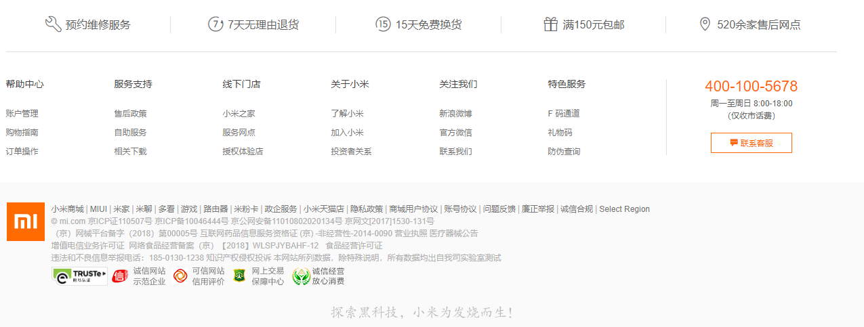
第一周
03
录播视频：基础课的HTML+CSS 必须看完
目标
注意：页脚也要做
作业：小米闪购HTML+CSS部分
注意：还原度
先导课直播：小米闪购作业讲解和拓展
如果都完成了，不用等
看后续的录播课程

Slide 24
注意事项：
03
1.CSS里面的标点符号
2.页脚图标的iconfont获取
3.清理浮动无效，CSS多个类之间缺少逗号
4.字符包裹的问题

Slide 25
5
老师寄语

Slide 26
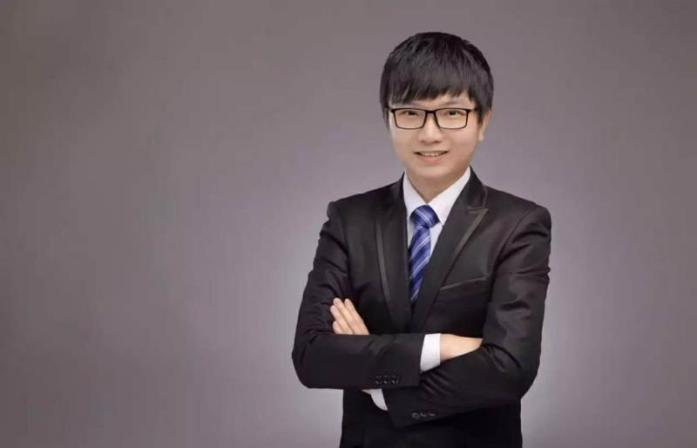
CC
22
CC
蝉壳教育前端讲师，上海交通大学计算机专业、交大安泰MBA。现上海蝉壳网络CTO，全栈架构师。从事互联网研发及管理12余年，曾主导研发数个百万级用户的大型项目如：国内首个H5应用制作平台、返利网电商广告反劫持等。
多做多练多分享
紧跟进度看视频
勤于动手做练习
积极主动爱交流
助人为乐多分享

Slide 27
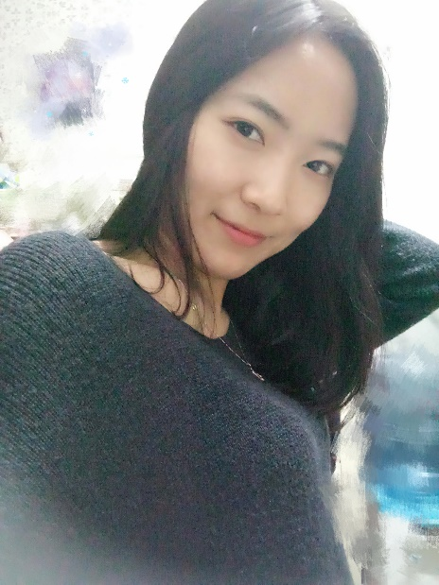
Aimee
23
温冰(Aimee)
蝉壳教育前端讲师，原腾讯前端工程师，负责腾讯微信移动端城市服务项目，拥有丰富的移动端项目开发经验。

Slide 28
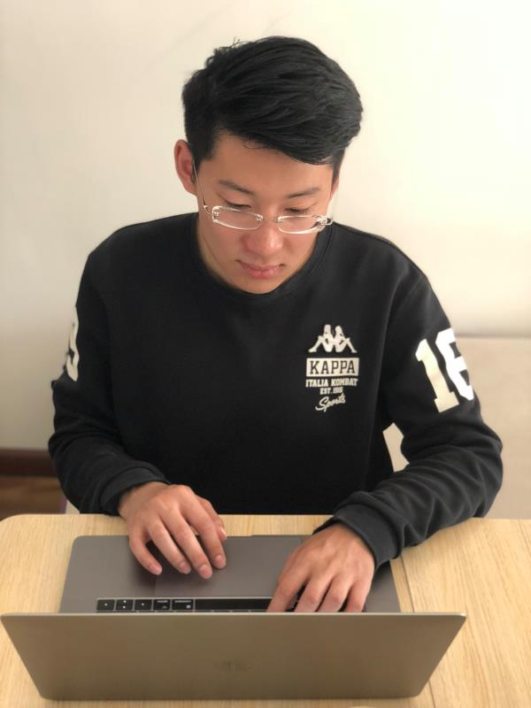
Lu wei
24
刘鲁巍
蝉壳教育前端讲师，原滴滴出行大数据部门前端工程师，负责滴滴大数据可视化平台搭建。

Slide 29
6
Q&A

Slide 30
THANK YOU.
谢谢

